Slide 1
സ്വതന്ത്ര മലയാളം കമ്പ്യൂട്ടിങ്ങ്
എന്റെ കമ്പ്യൂട്ടറിനു് എന്റെ ഭാഷ

Slide 2
സ്വതന്ത്ര സോഫ്റ്റ്‌വെയറുകള്‍
അടിസ്ഥാനമാക്കി
കമ്പ്യൂട്ടറില്‍ മലയാളം
ഉപയോഗിക്കാന്‍
എല്ലാവരെയും പ്രാപ്തരാക്കുന്നതിനായി
പ്രവര്‍ത്തിയ്ക്കുന്ന
സന്നദ്ധപ്രവര്‍ത്തകരുടെ കൂട്ടായ്മ

Slide 3
2001
ലിനക്സ് മലയാളം
2002
സ്വതന്ത്ര മലയാളം കമ്പ്യൂട്ടിങ്ങ്

Slide 4
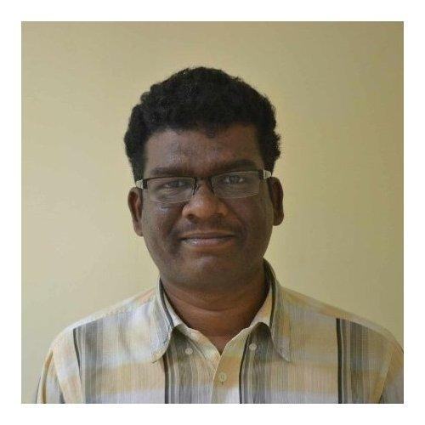
ബൈജു മുതുകാടന്‍

Slide 5
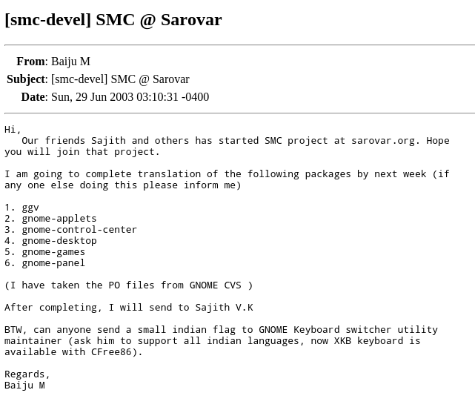

Slide 6
ഗ്നു ലിനക്സില്‍ മലയാളം ലൊക്കേല്‍
ഇന്‍സ്ക്രിപ്റ്റ് XKB യില്‍
ഗ്നോം മലയാളം പ്രാദേശികവത്കരണം
2001
2002

Slide 7
2002
2006

Slide 8
2006

Slide 9
http://fci.wikia.com/wiki/സ്വതന്ത്ര മലയാളം കമ്പ്യൂട്ടിങ്ങ്

Slide 10
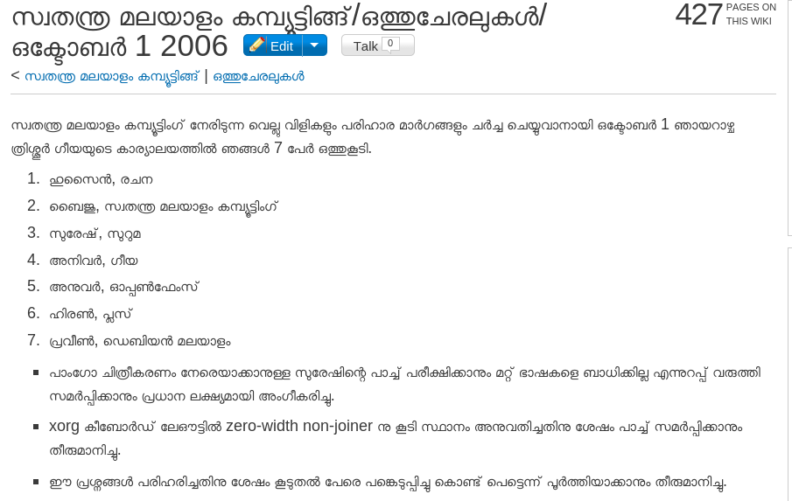

Slide 11
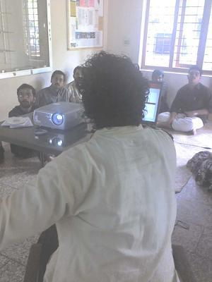
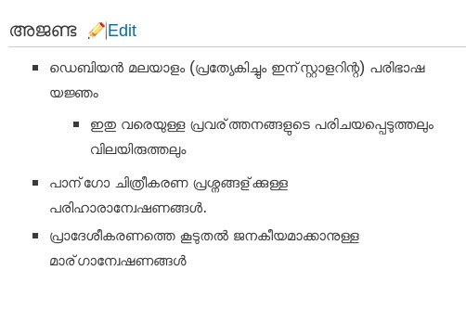
ഡിസംബര്‍ 26 2006

Slide 12
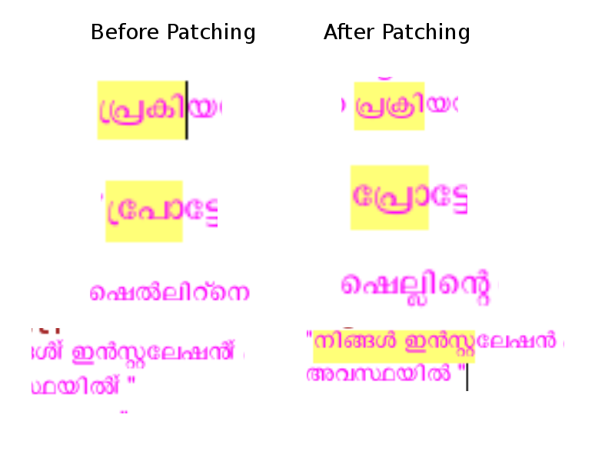

Slide 13
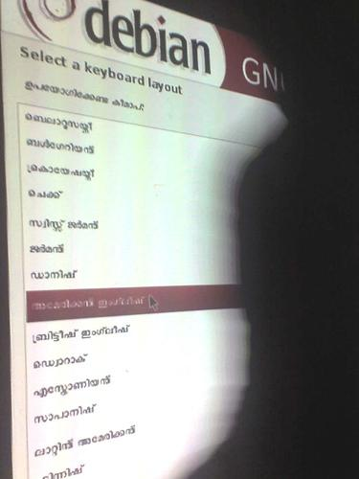

Slide 14
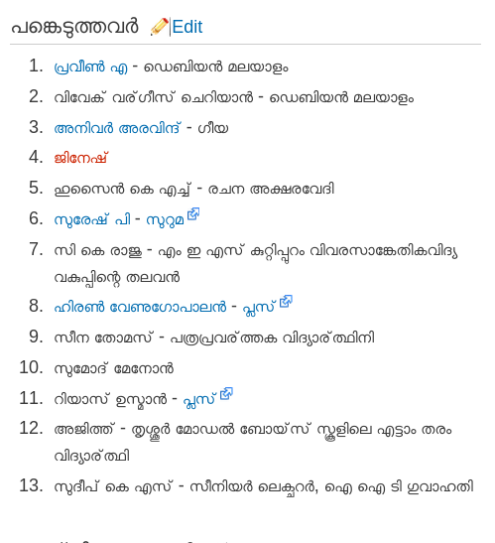

Slide 15
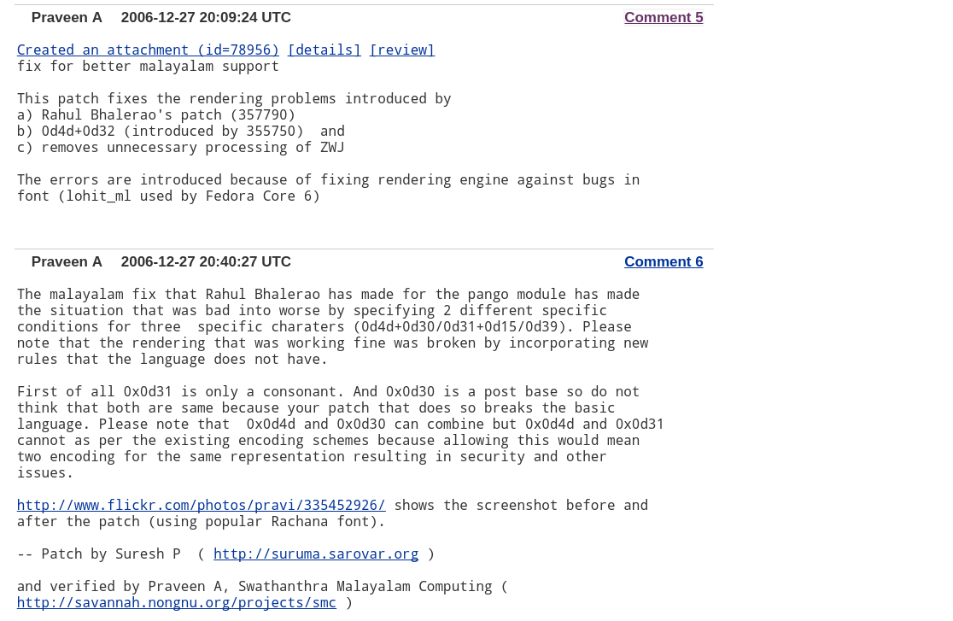
https://bugzilla.gnome.org/show_bug.cgi?id=357790#c5
Bug 357790 - Rendering problem for malayalam consonant RA (U+0D30)

Slide 16
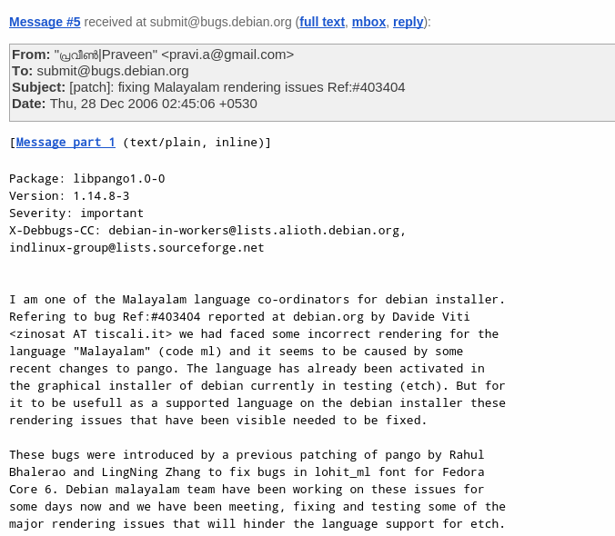

Slide 17
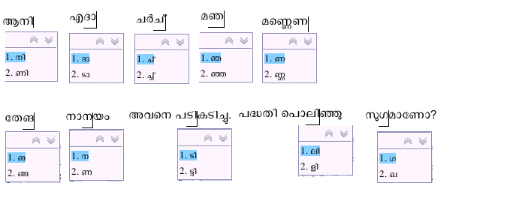
Swanalekha Input method

Slide 18
2007

Slide 19
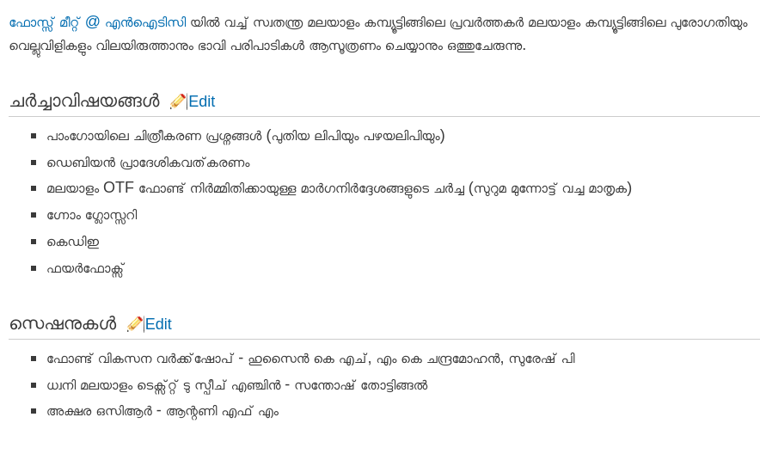
മാര്‍ച്ച് 2-4 2007

Slide 20
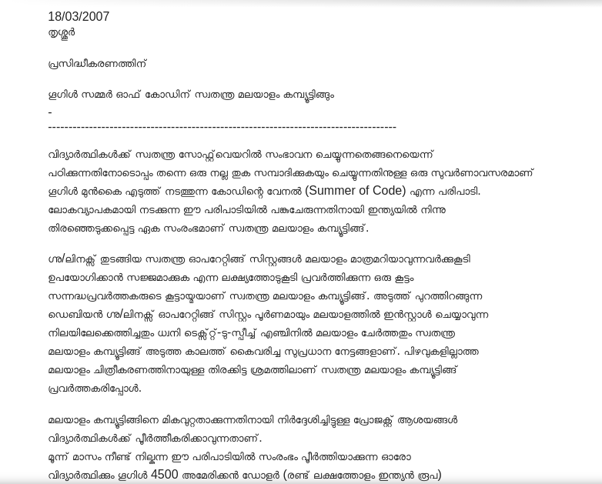

Slide 21
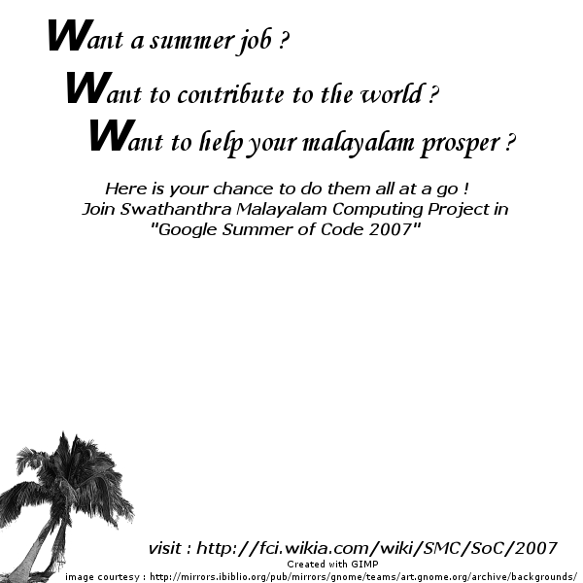

Slide 22
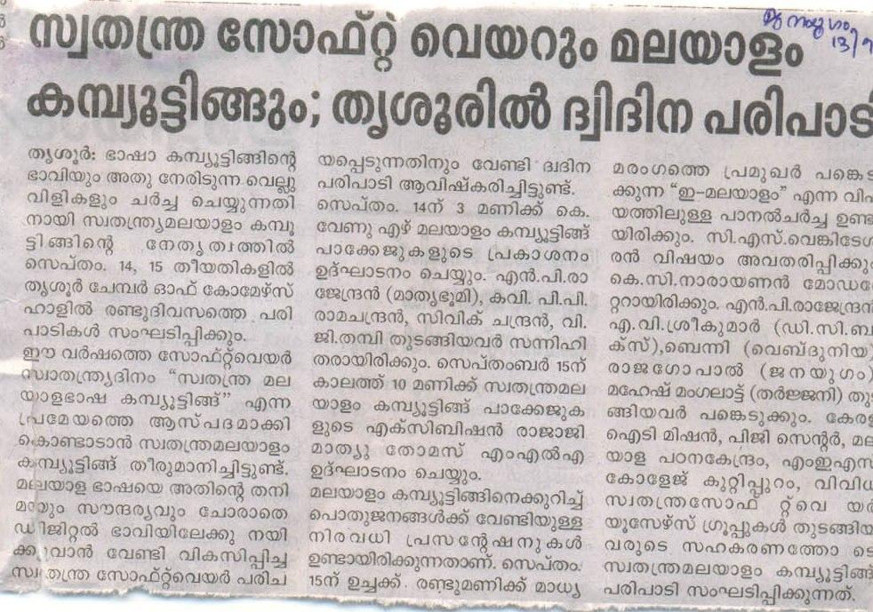

Slide 23
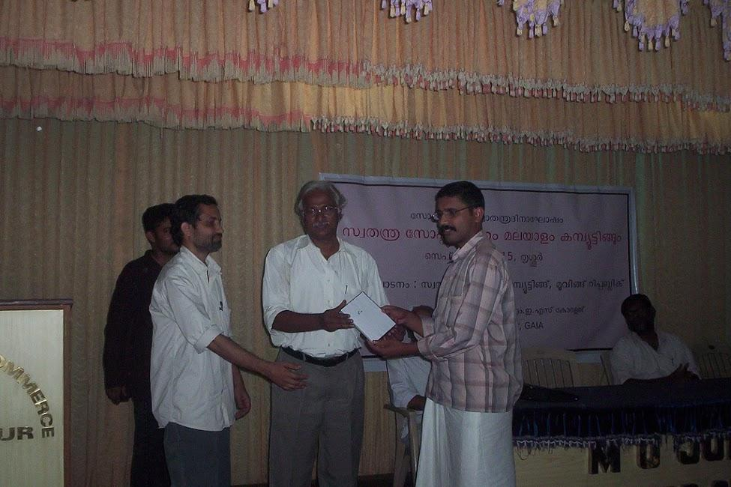

Slide 24
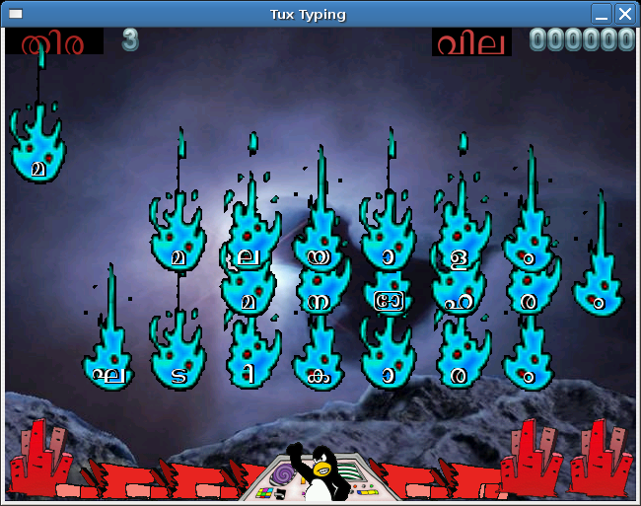

Slide 25
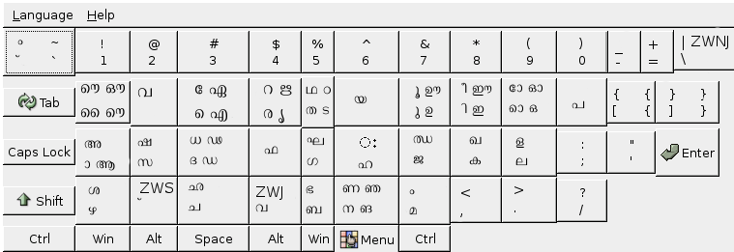
ലളിത ഇന്‍പുട് മെത്തേഡ് - ജിനേഷ്

Slide 26
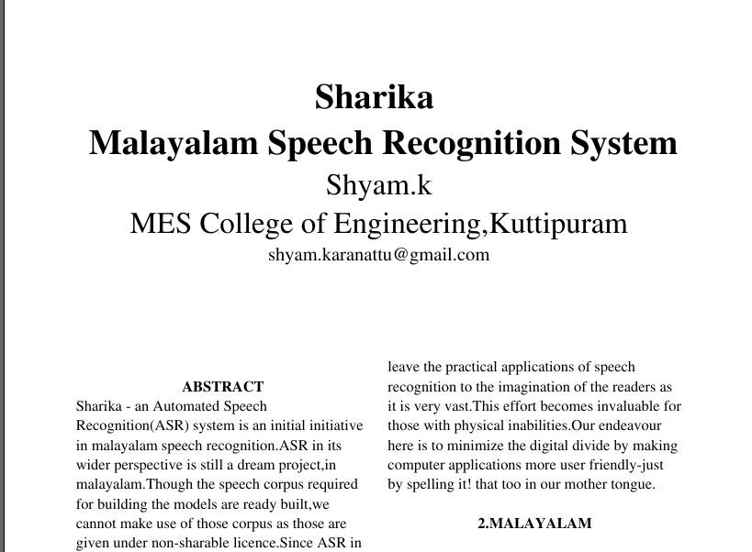

Slide 27
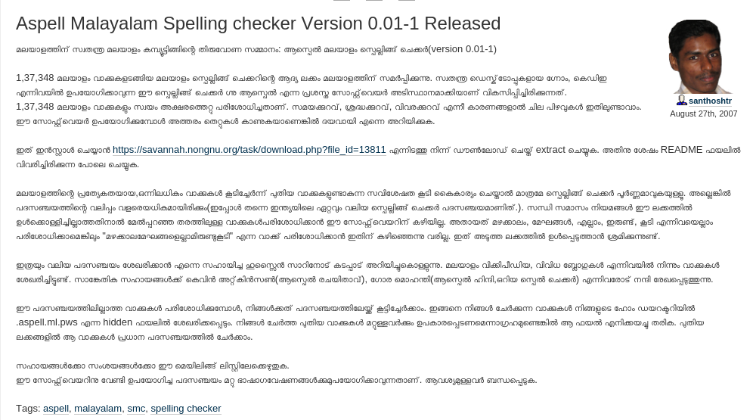

Slide 28
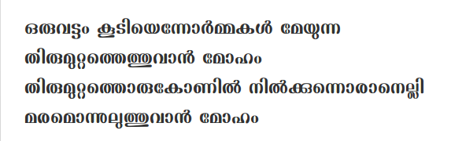

Slide 29
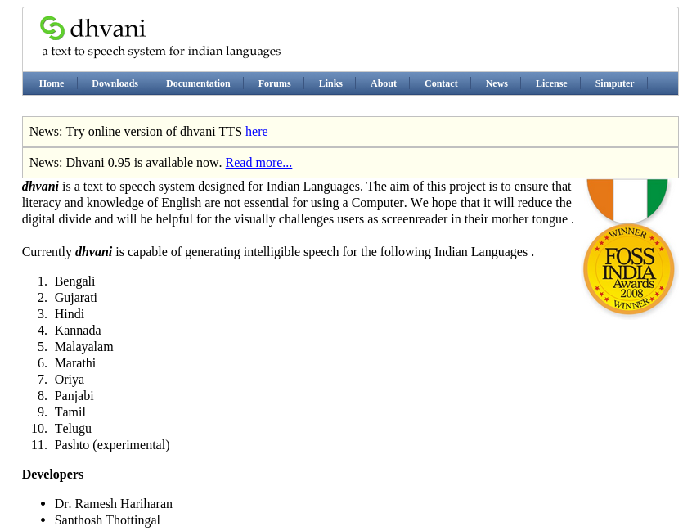

Slide 30
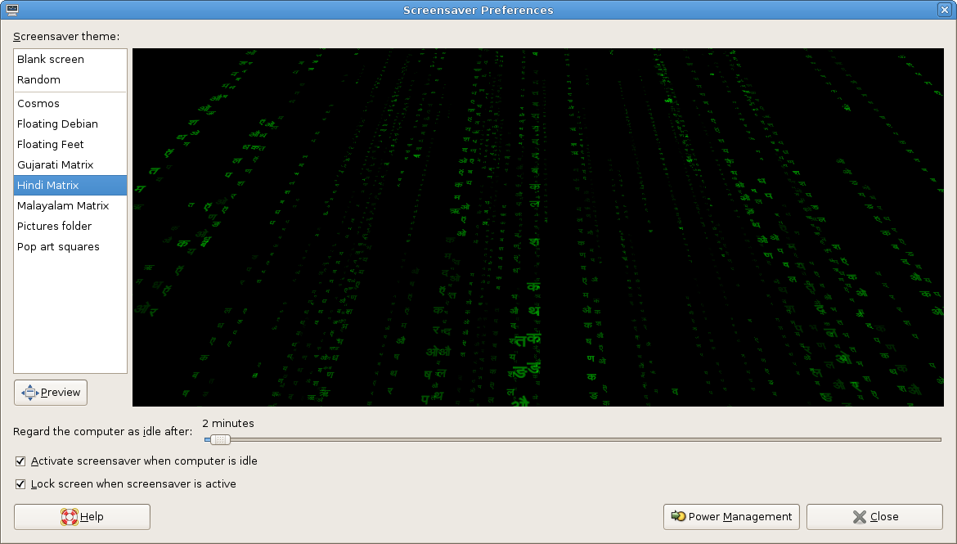

Slide 31
2008

Slide 32

ധ്വനി,
ടക്സ് ടൈപ്പ് പ്രൊജക്ടുകള്‍
ഫോസ് ഇന്ത്യ അവാര്‍ഡ് നേടി

Slide 33
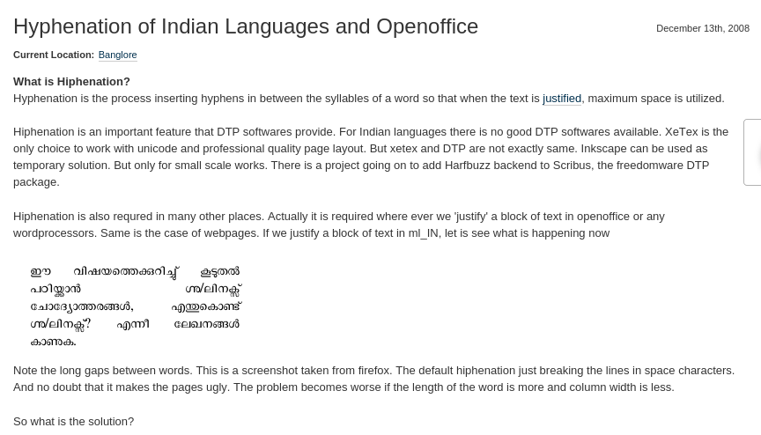

Slide 34
2009

Slide 35
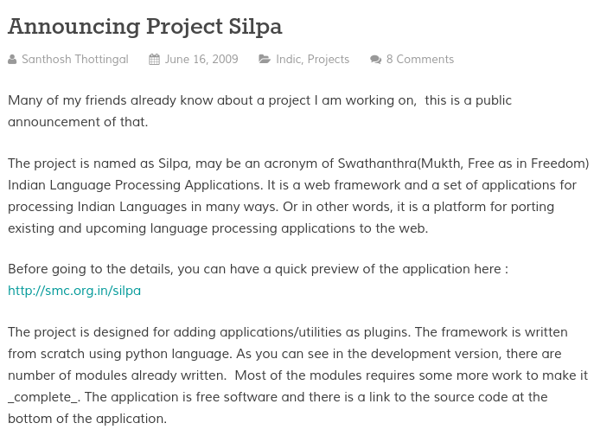

Slide 36
2010

Slide 37
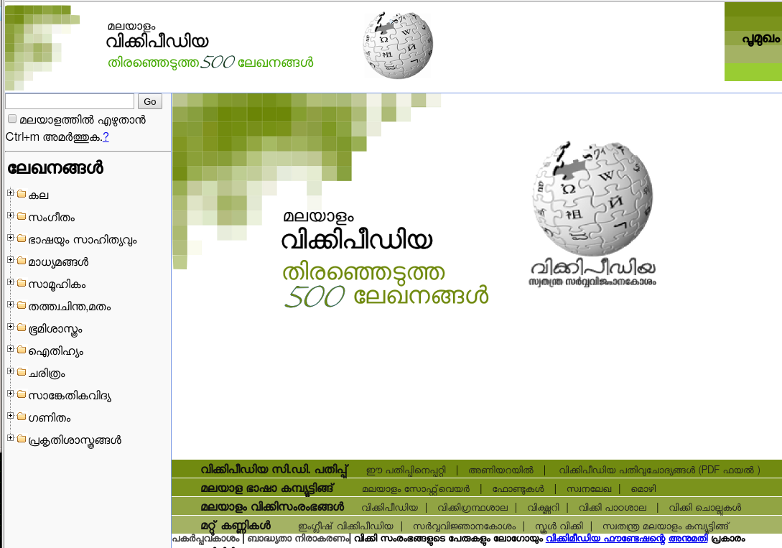

Slide 38
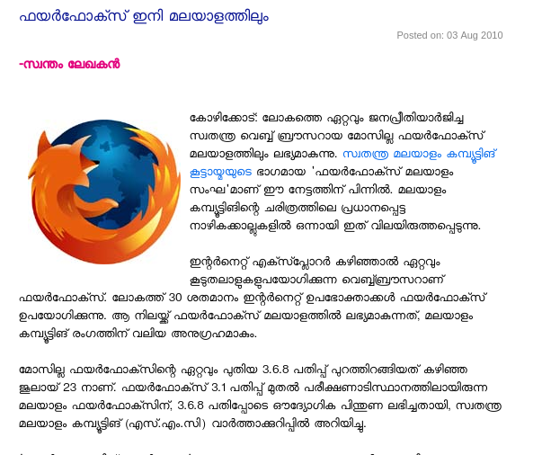

Slide 39
2011

Slide 40
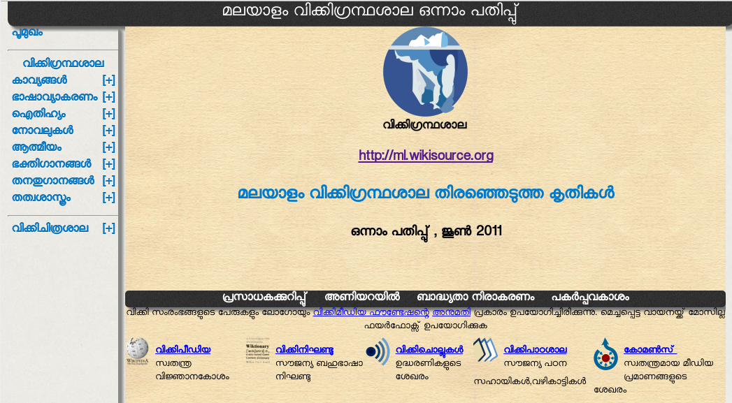

Slide 41
2012

Slide 42
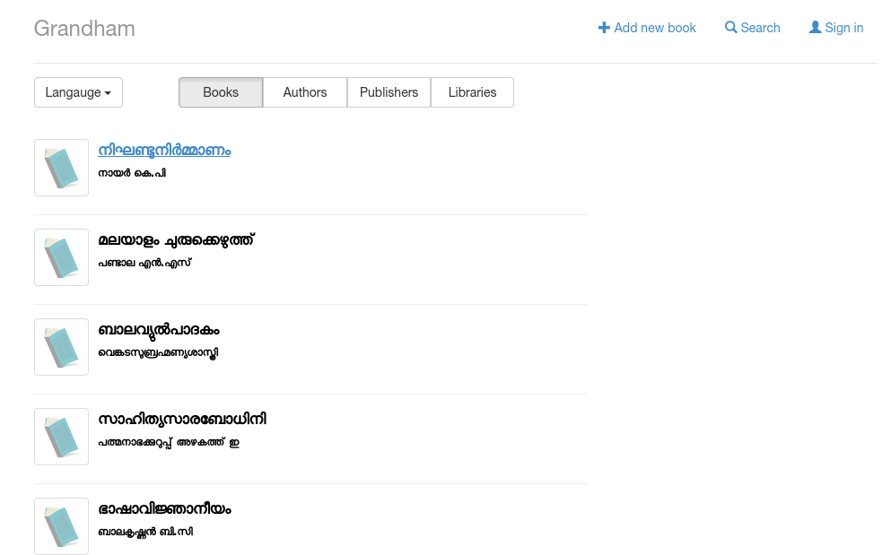

Slide 43
2013

Slide 44
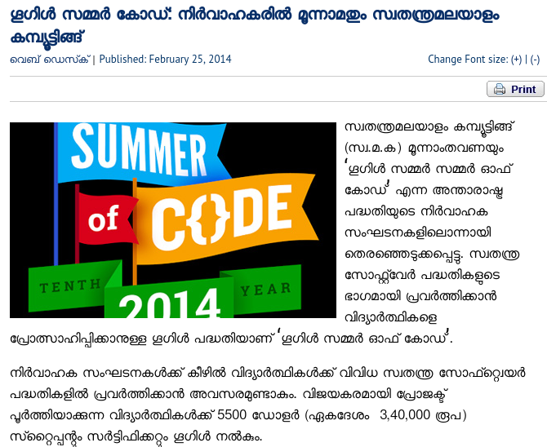

Slide 45
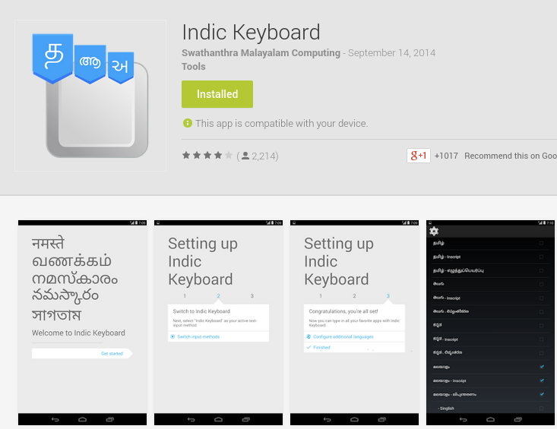

Slide 46
2014

Slide 47
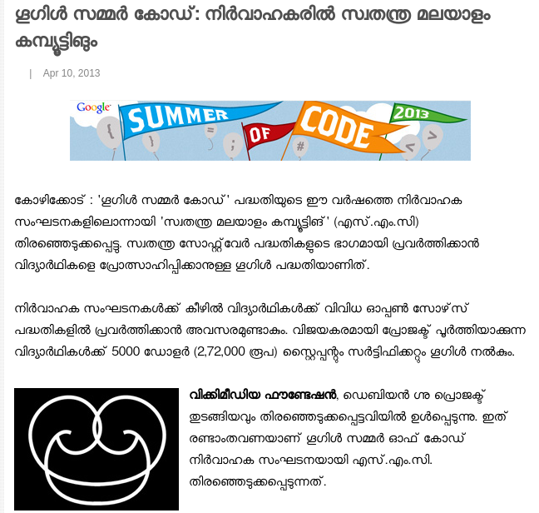

Slide 48
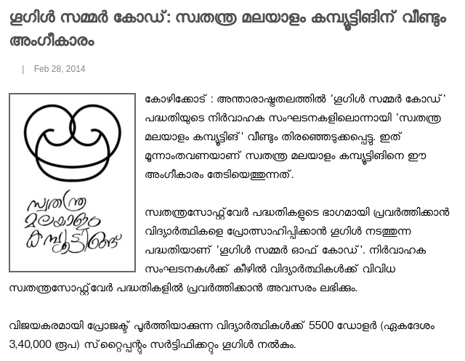

Slide 49
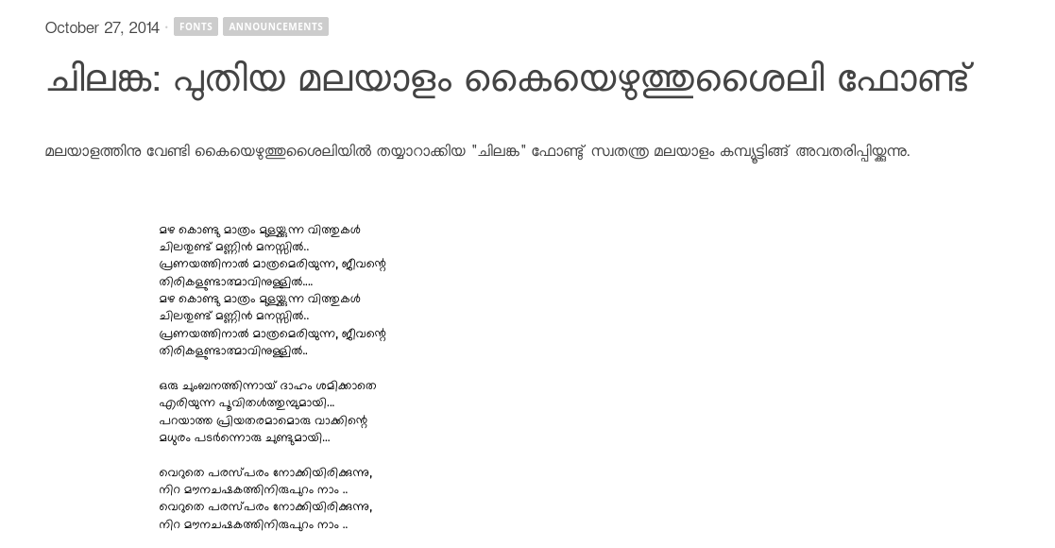

Slide 50


